Slide 1
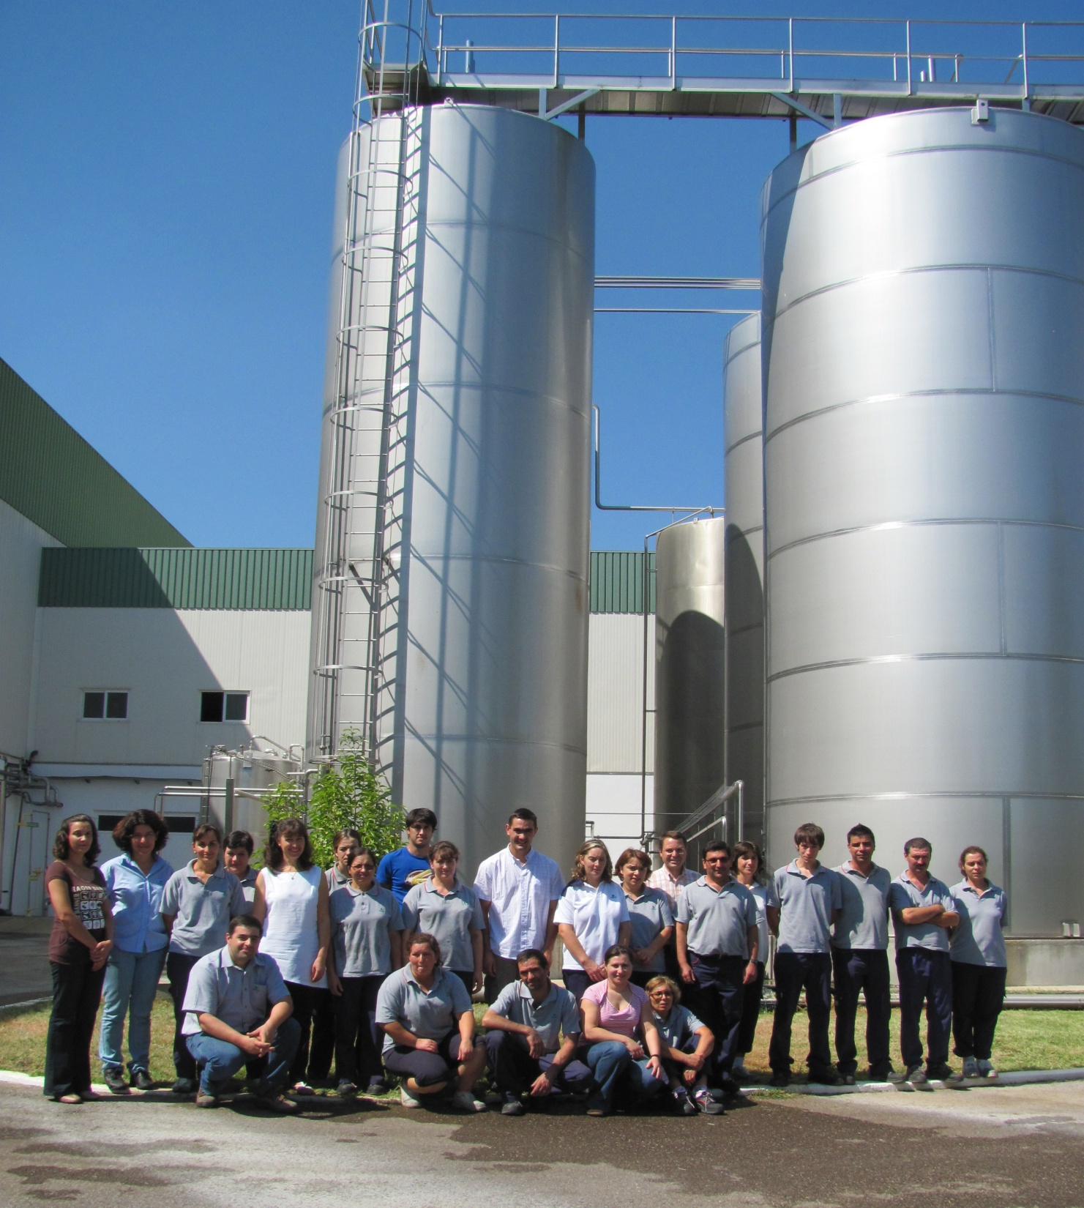
A EQUIPA
DE
ENVENDOS
SEMPRE FIÉL Á
TRADIÇÃO……
DEPOIS DO CONVÍVIO…..
A FOTO.

Slide 2
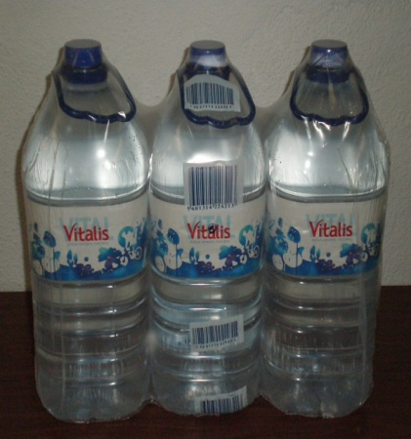
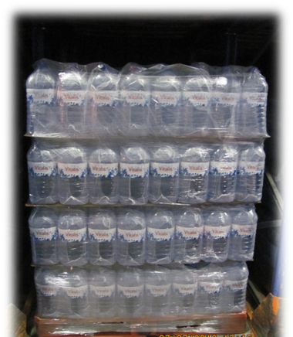
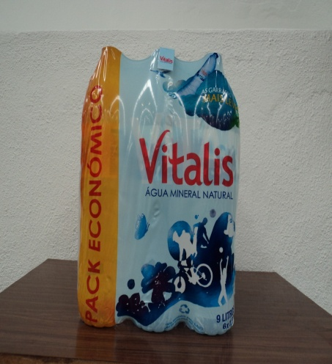
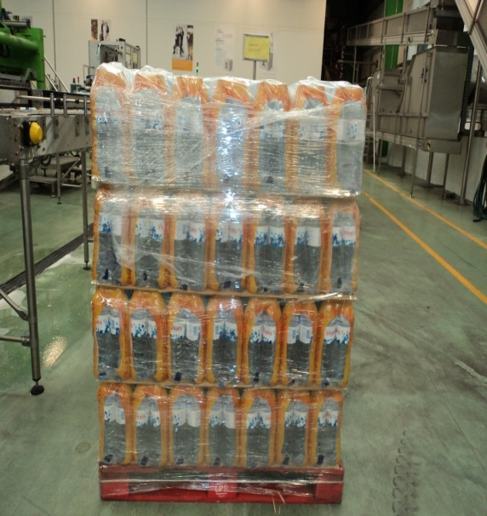
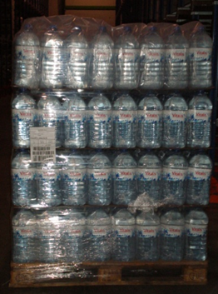
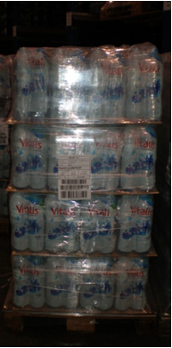
ENVENDOS RUMO A NOVOS PRODUTOS E CLIENTES
6x1,5L Pack Económico
3x5L
Pack de verão
3x5L Palete RET
Cliente LIDL
As paletes destes produtos são retornáveis
4x1,5L Palete RET

Slide 3
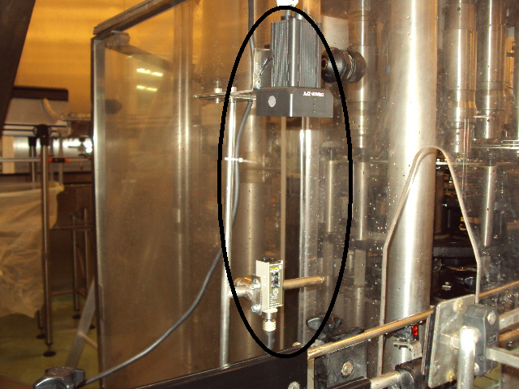
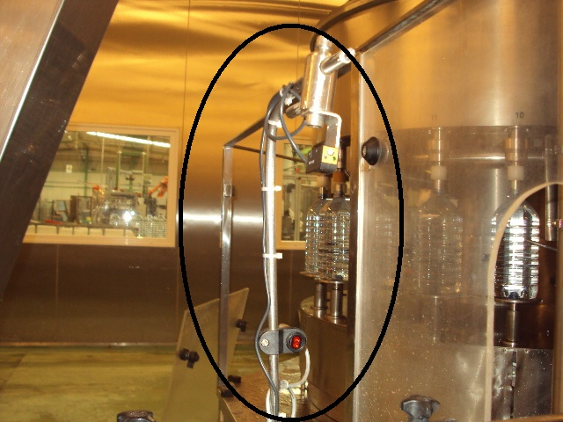
TRABALHAMOS A PENSAR NA MELHORIA…….
- Dos nossos produtos….
colocámos inspectores de detecção de cápsulas á saída dos nossos capsuladores
Linha 1 – 1,5L
Linha 2 – 5L
Dos nossos colaboradores….
colocámos o sistema de refrigeração na sala de Enchimento (ufa!)

Slide 4
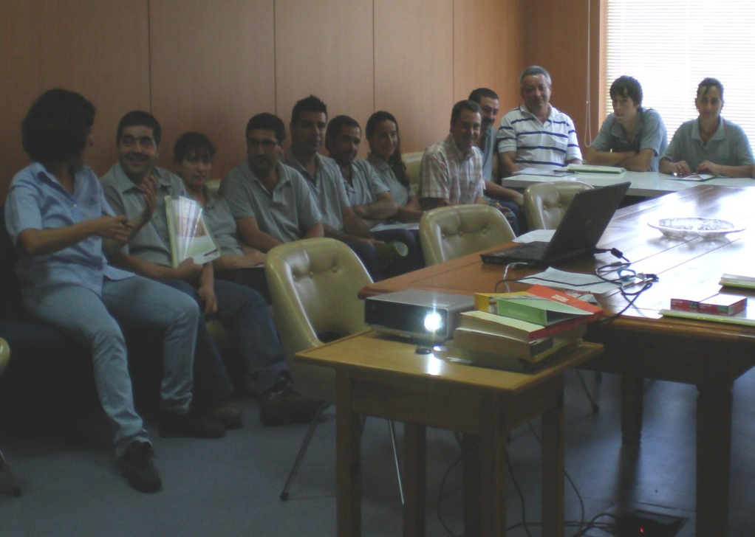
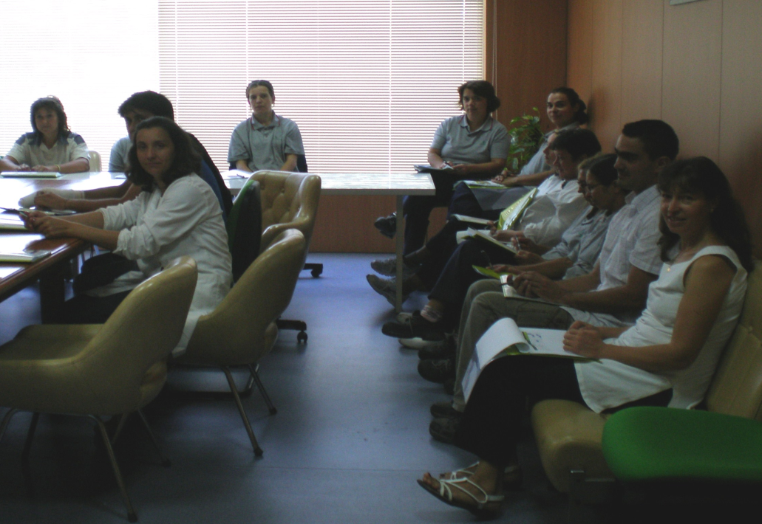
O NOVO MODELO DE GESTÃO DE DESEMPENHO
De forma a promovermos uma cultura de Excelência e o desenvolvimento do capital Humano Unicer, foi-nos dado a conhecer o novo modelo de gestão de desempenho.
Resultados de Negócio
Uniformização e Optimização
Mercado e Clientes
Organização e Pessoas
Os colaboradores com muita atenção……..

Slide 5
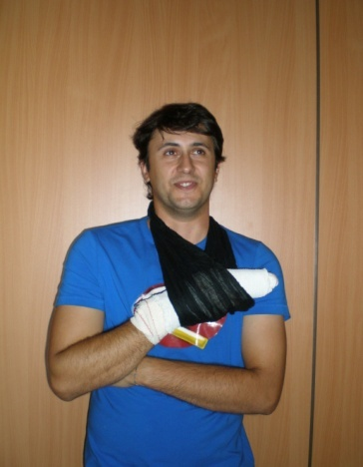
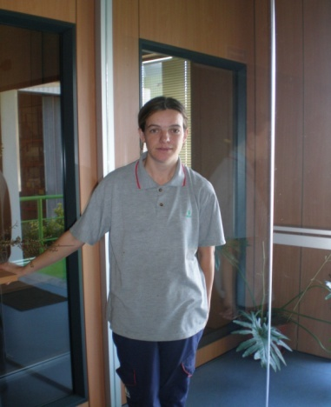
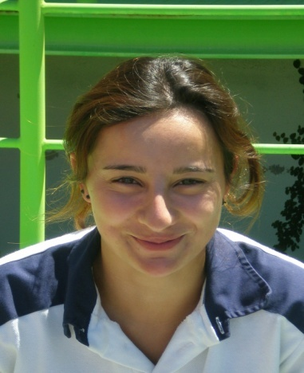
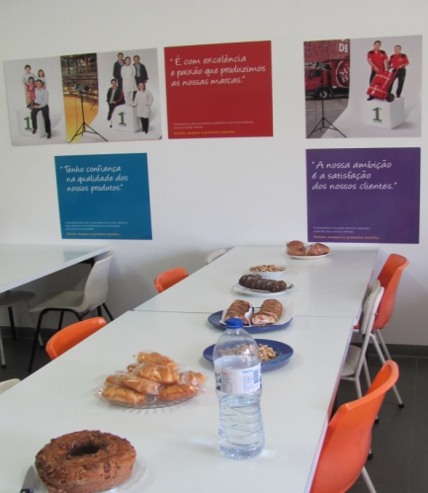
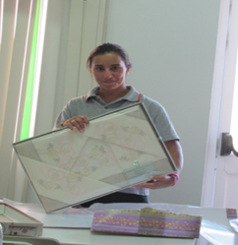
BOAS VINDAS AOS NOVOS COLEGAS
Flávio
Mária
Telma
Para a Telma é também um adeus….
Houve lanche,
prenda,
despedidas
e desejos de felicidades.

Slide 6
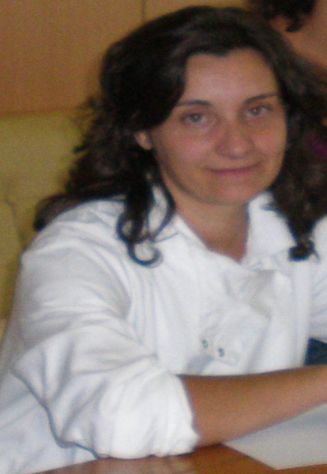
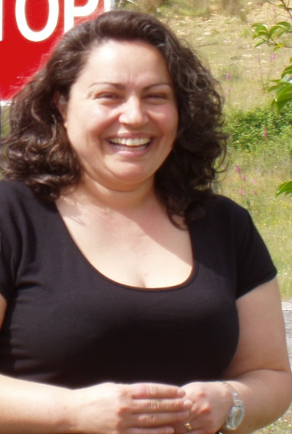
Não poderíamos deixar de dar os parabéns ás futuras Engenheiras….
Parabéns caloiras, agora vem a parte mais difícil…..
…..estudar
Curso: Engenharia Biológica e Alimentar
Curso: Engenharia Alimentar
Florbela Faria

